Slide 1
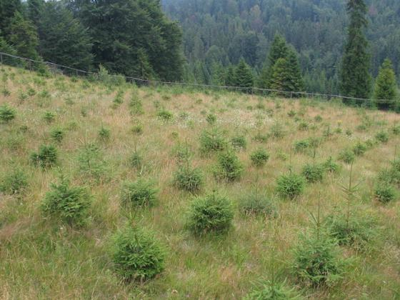
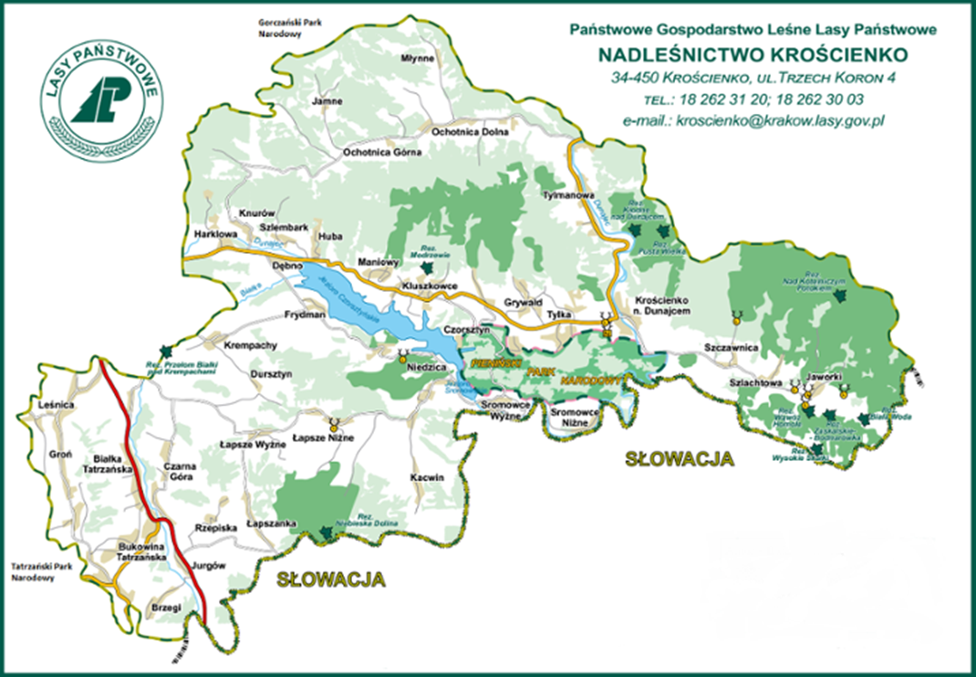
Lasy nadleśnictwa- Krościenko

Slide 2
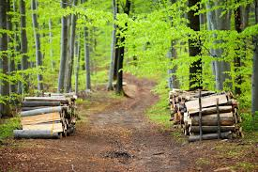
Nadleśnictwo Krościenko obejmuje swoim zasięgiem terytorialnym południową, przygraniczną część województwa małopolskiego i jest położone w powiatach:
Nowotarskim - na ternie Gmin: Szczawnica, Ochotnica Dolna, Krościenko nad Dunajcem, Czorsztyn i Łapsze Niżne (lasy i grunty Skarbu Państwa) oraz Gminy Nowy Targ (lasy nie stanowiące własności Skarbu Państwa).
Tatrzańskim – na terenie Gminy Bukowina Tatrzańska w powiecie tatrzańskim (lasy nie stanowiące własności Skarbu Państwa).

Slide 3
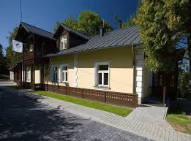
Historia nadleśnictwa:
Pierwszy dyrektor Lasów Państwowych, Adam Loret nakreślił w latach 30 XX wieku wizję funkcjonowania organizacji, według której las pełni wielorakie funkcje a produkcja drewna jest tylko jedną z nich.
W okresie II wojny światowej został przerwany dynamiczny rozwój Lasów Państwowych a prowadzona przez okupantów gospodarka leśna miała charakter rabunkowy.
Po zakończeniu wojny państwo przejęło na własność lasy oraz związane z nimi zakłady przeróbki drewna i innych produktów leśnych. Kolejne lata przynosiły dalsze zmiany w systemie zarządzania lasami państwowymi.
Istotnym przełomem dla lasów państwowych były zmiany ustrojowe państwa w latach 90 XX wieku. Uchwalona w 1991 roku ustawa o lasach wprowadziła zasadę trwale zrównoważonej gospodarki leśnej.

Slide 4
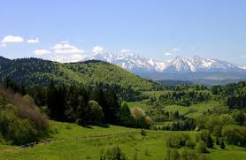
Nadleśnictwo Krościenko w obecnych granicach zarządza lasami, które w okresie przed wybuchem II wojny światowej były własnością prywatną. W okresie powojennym, w wyniku przemian ustrojowych i nowych uregulowań prawnych lasy te zostały znacjonalizowane. W obecnych granicach nadleśnictwo zostało utworzone z dniem 01.07.1973 roku w ramach reorganizacji lasów państwowych. W okresie funkcjonowania nadleśnictwa miało miejsce szereg zmian w jego powierzchni związanych z przejęciem z PFZ tzw. „lasów cerklowych", gruntów od Agencji Nieruchomości Rolnych skarbu Państwa a także przekazaniem części lasów i gruntów do Gorczańskiego Parku Narodowego czy też pod budowę zbiornika wodnego w Czorsztynie.
Powierzchnia Nadleśnictwa Krościenko obecnie wynosi 7976 ha. .

Slide 5
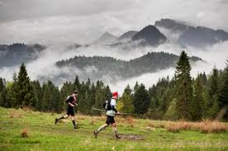
Lasy w zasięgu Regionalnej
Lasy w zasięgu Regionalnej Dyrekcji Lasów Państwowych w Krakowie zajmują zróżnicowane krajobrazowo i geomorfologicznie tereny. Charakterystyczna jest pionowa rozpiętość obszaru, od płaskich terenów Kotliny Sandomierskiej, poprzez tereny wyżynne, aż po wysokie szczyty Beskidów. Zdecydowana większość lasów (ok. 75 %) leży na terenach wyżynnych i górskich. Geograficznie teren RDLP w Krakowie obejmuje od południa obszary wchodzące w skład Karpat czyli Beskid Niski, Sądecki, Wyspowy, Żywiecki, Makowski, Gorce, Małe Pieniny, Kotlinę Orawsko – Podhalańską, Pogórze Karpackie oraz obszary Wyżyny Małopolskiej i Kotliny Sandomierskiej. Pod względem przyrodniczo-leśnym lasy Regionalnej Dyrekcji Lasów Państwowych w Krakowie położone są w VI Krainie Małopolskiej i VIII Krainie Karpackiej. Takie położenie w głównym stopniu wpływa na warunki klimatyczne. Roczna suma opadów jest najniższa w nizinnej, północnej części i wynosi 560 – 700 mm (jednocześnie występuje tu najwyższa średnia temperatura i najdłuższy okres wegetacyjny), w okolicach podgórskich 800 mm, a na Podhalu i wyższych rejonach Beskidu Sądeckiego, Gorców i Beskidu Żywieckiego 1000-1200 mm. Cechą charakterystyczną klimatu w terenach górskich jest występowanie pięter klimatycznych i związanych z nimi pięter roślinnych (piętro pogórza, regla dolnego i niewielkie powierzchnie w reglu górnym).

Slide 6
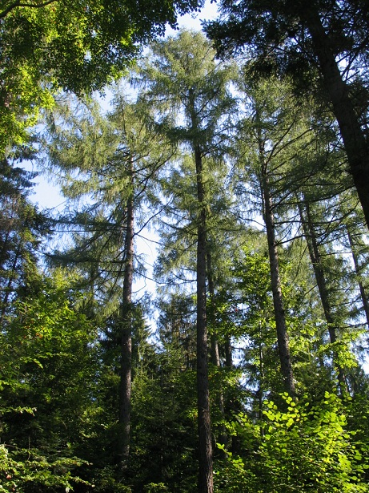
Hodowla lasów
Podstawowym zadaniem hodowli lasu jest zachowanie i wzbogacanie lasów istniejących (odnawianie) oraz tworzenie nowych (zalesianie), z respektowaniem warunków przyrodniczych i procesów naturalnych. Hodowla lasu obejmuje zbiór i przechowywanie nasion drzew, produkcję sadzonek na szkółkach, zakładanie oraz pielęgnację i ochronę upraw leśnych oraz drzewostanów.

Slide 7
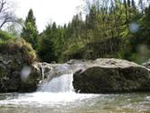
Nasze nadleśnictwo
Adres:
ul.Trzech Koron 4
34 - 450 Krościenko
tel: 018 2623120
fax: 018 2623003
www: kroscienko.krakow.lasy.gov.pl
e-mail: kroscienko@krakow.lasy.gov.pl
Nadleśniczy:
mgr inż. Olaf Dobrowolski
Biuro Nadleśnictwa czynne od poniedziałku do piątku w godzinach 7.00 - 15.00

Slide 8
Dziękujemy za uwagę.
Dagmara Szczepaniak kl. II B
Anna Tokarczyk kl. II B
Monika Jama kl. II B
Publiczne gimnazjum im.ks.prof Józefa Tischnera w Szczawnicy
Temat : Historia nadleśnictwa i miejscowych lasów.

